Slide 1
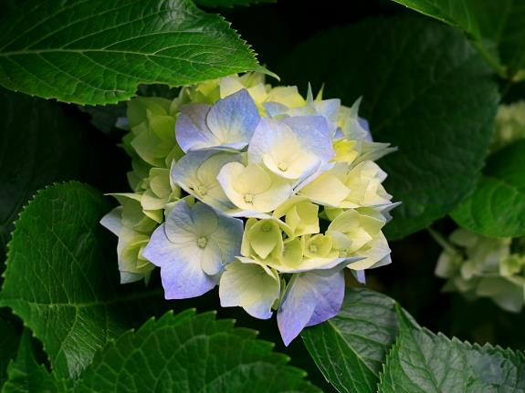
সবাইকে শুভেচ্ছা

Slide 2
পরিচিতি
শ্রেণীঃ দশম
বিষয়ঃ বাংলা ভাষার ব্যাকরণ
অধ্যায়ঃ চতুর্থ, ৭ম পরিচ্ছেদ
অপাদান কারক
মোঃ এস্কেন্দার আলী
সহকারী শিক্ষক (কম্পিউটার)
সতীহাট কে, টি উচ্চ বিদ্যালয় ও কলেজ,
মান্দা, নওগাঁ।
মোবাঃ ০১৭১৯-৭৯২৯৩৪
ই-মেইলঃ alimandabd@gmail.com
ফেসবুকঃ alimandabd@gmail.com
শিক্ষক বাতায়ন লিংকঃ
https://www.teachers.gov.bd/profile/alimandabd
পাঠের বিষয়বস্তু

Slide 3
চিত্রটি লক্ষ্য কর
ডাল থেকে পাতা পড়ে।

Slide 4
আজকের পাঠ অপাদান কারক
ডাল থেকে পাতা পড়ে-
এ বাক্যে ক্রিয়া পদের সাথে অন্যান্য পদের সম্পর্ককে কোন কারক বলে?
অপাদান কারক

Slide 5
শিখনফল
এই পাঠ শেষে শিক্ষার্থীরা-
অপাদান কারক কাকে বলে তা বলতে পারবে?
অপাদান কারককে আলাদাভাবে নির্ণয় করতে পারবে।

Slide 6
অপাদান কারক কী তা জেনে নিই
যা থেকে কোন কিছু বিচ্যুত, গৃহীত, জাত, বিরত, আরম্ভ, দূরীভূত, রক্ষিত হয় এবং যা দেখে কেউ ভীত হয় তাকেই অপাদান কারক বলে।

Slide 7
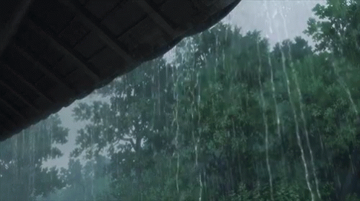
অপাদান কারক চেনার উপায়সমুহ
বিচ্যুত
ছাদ থেকে বৃষ্টি পড়ে।

Slide 8
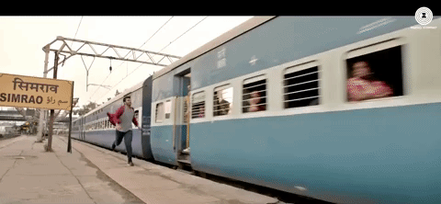
স্থান ত্যাগ
ট্রেন চট্টগ্রাম থেকে এসেছে।

Slide 9
আরম্ভ
সোমবার থেকে পরীক্ষা আরম্ভ।

Slide 10
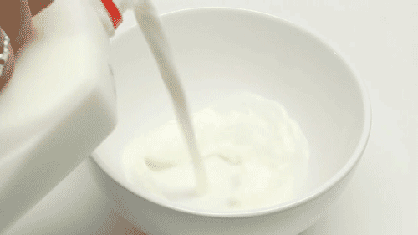
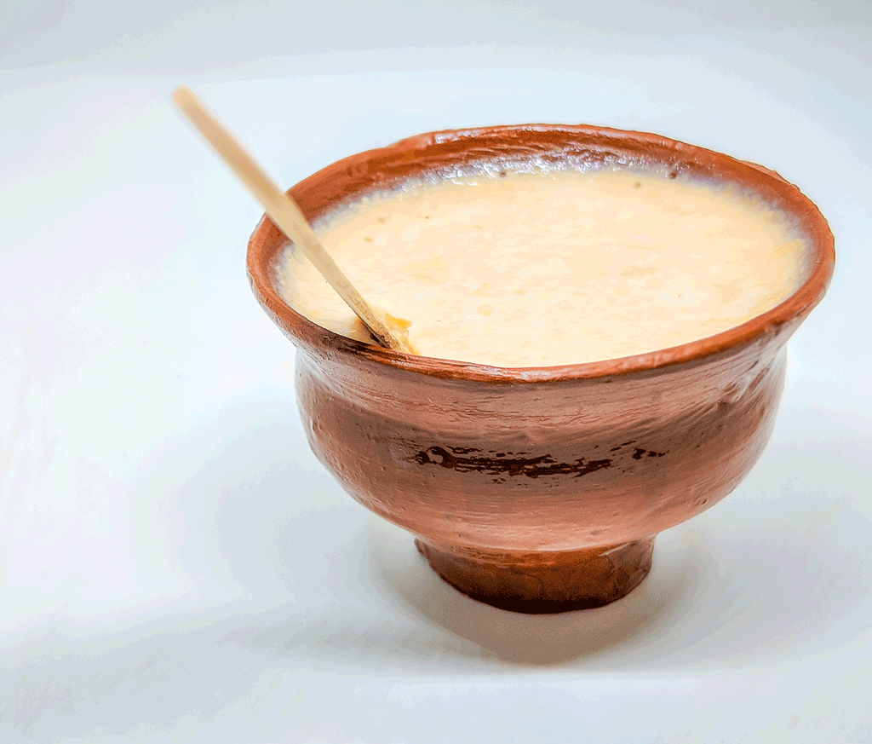
গৃহীত
দুধ থেকে দই হয়।

Slide 11
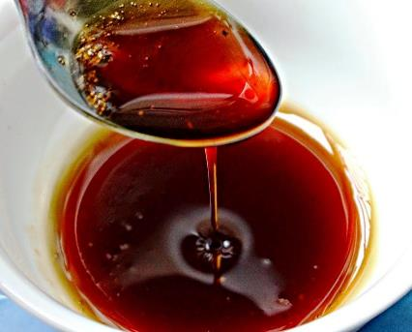
জাত
খেজুর রস থেকে গুড় হয়।

Slide 12
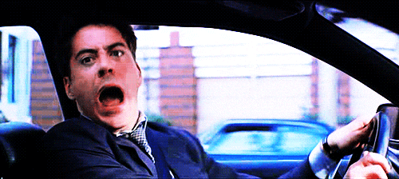
বিপদ
রক্ষা
বিপদ থেকে রক্ষা কর।

Slide 13
ভয়
বাঘকে ভয় পায় না কে?

Slide 14
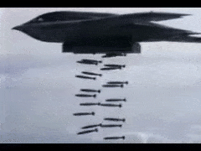
নিক্ষেপ
বিমান থেকে বোমা ফেলা হলো।

Slide 15
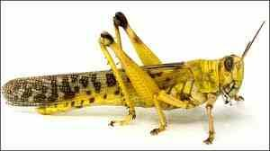
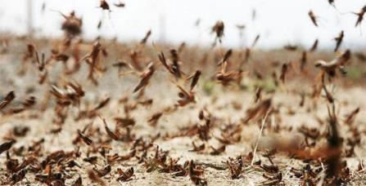
দূরীভূত
দেশ থেকে পঙ্গপাল দূরীভূত হলো।

Slide 16
মনে রাখার সর্টকাট টেকনিক
পাপ, ভয়, বিরত এবং থেকে শব্দ থাকলে অপাদান কারক হবে।

Slide 17
দলীয় কাজ
অপাদান কারক নির্ণয়ের উপায়গুলো লিখ।

Slide 18
মূল্যায়ন
১। অপাদান কারক বলতে কী বুঝায়?
২। অপাদান কারক চেনার ১টি উপায় বল?
৩। কোনটি অপাদান কারক ?
(ক) টাকায় টাকা হয় (খ) তিলে তৈল আছে
(গ) চেষ্টায় সব হয় (ঘ) ফুলে ফুলে ঘর ভরেছে
উত্তরঃ ক

Slide 19
বাড়ির কাজ
বিভিন্ন অর্থে অপাদান কারকের ব্যবহার-উদাহরণসহ লিখ?

Slide 20
ধন্যবাদ

